Slide 1
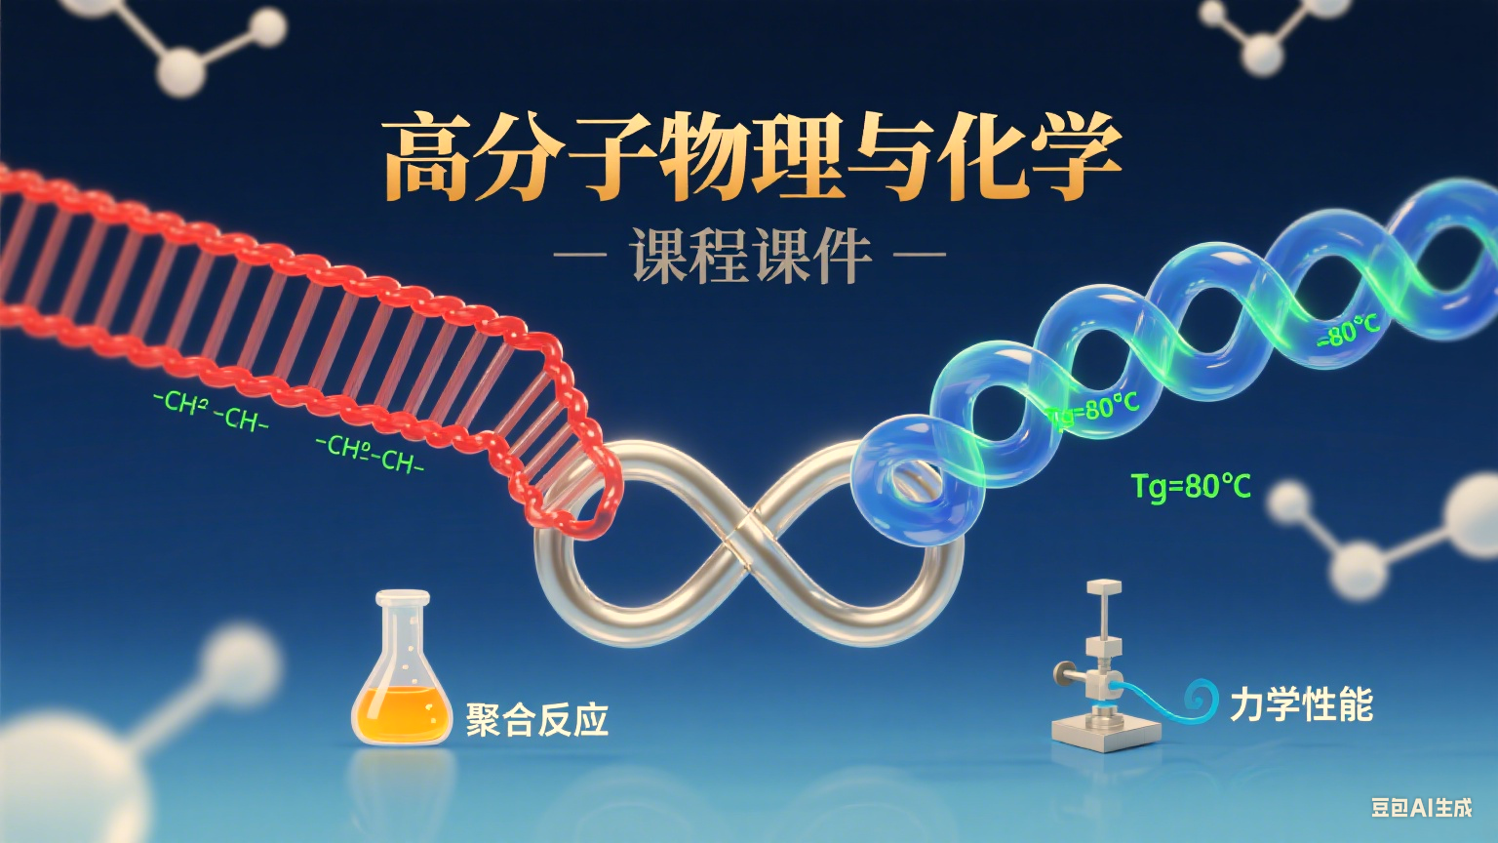
Polymer Chemistry and Physics
第3章 自由基聚合

Slide 2
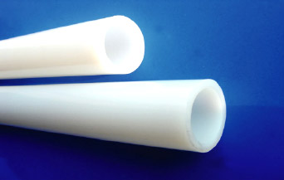
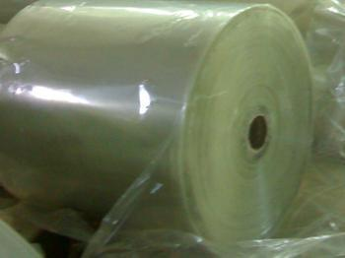
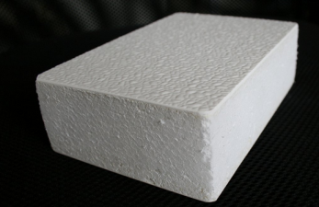
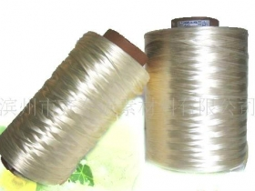

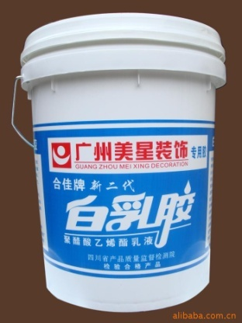
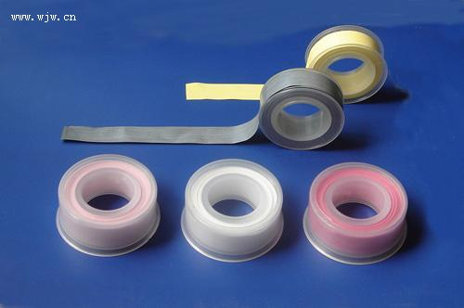
第3章 Free Radical Polymerization
聚乙烯 PE
聚苯乙烯 PS
聚丙烯腈 PAN
有机玻璃 PMMA
聚醋酸乙烯 PVAc
聚四氟乙烯 PTFE
自由基聚合产品

Slide 3
第3章 Free Radical Polymerization
3.1 自由基聚合单体
3.2 自由基聚合机理
3.3 自由基聚合的引发剂和引发作用
3.4 自由基聚合反应动力学
3.5 自加速现象
3.6 分子量与聚合度
3.7 阻聚原理和阻聚剂作用
3.8 光与其他方式引发的聚合反应
3.9 自由基聚合实施方法

Slide 4
第3章 Free Radical Polymerization
学习要求：
学会判断发生自由基聚合反应的单体类型
基本掌握自由基聚合反应机理及反应动力学
熟悉引发剂类型及引发体系类型、引发机理
了解阻聚、缓聚作用
基本掌握自由基聚合反应的实施方法

Slide 5
3.1 自由基聚合单体
自由基聚合是连锁聚合反应的一种：
活性中心为中性自由基
活性中心为阳离子
活性中心为阴离子
自由基聚合是以自由基为活性中心进行的连锁聚合反应

Slide 6
3.1.1自由基
只要存在有未成对电子（孤电子），都可构成自由基
① 原子自由基：
② 基团自由基：
③ 离子自由基：

Slide 7
自由基产生的方式
热均裂
R
R
2R·
光 照
氧化还原反应
高能粒子辐射---Co60

Slide 8
3.1.2 自由基聚合单体
能进行自由基聚合的单体大都是含双键的烯类单体
能使生成的自由基活性中心相对较稳定的烯类单体容易进行自由基聚合
然而，各种单体对不同连锁聚合机理的选择性具有较大的差异

Slide 9
例如:
氯乙烯只能进行自由基聚合
异丁烯只能进行阳离子聚合
甲基丙烯酸甲酯可进行自由基和阴离子聚合
苯乙烯却可进行自由基、阴离子、阳离子聚合和配位聚合等
上述差异，主要取决于碳碳双键上取代基的结构，取决于取代基的电子效应和位阻效应
乙烯是最简单的烯烃，结构对称，偶极矩为零。
能在高压下进行自由基聚合或在特殊的引发体系下进行配位聚合

Slide 10
单取代乙烯类单体
CH₂＝CH－X，主要受取代基 X 的电子效应控制，可分为诱导效应或共轭效应
  能改变双键的电子云密度，对所形成的活性中心的稳定性有影响
  决定着单体对自由基、阴离子或阳离子活性中心的选择性

Slide 11

对CH₂=CH-X，当X为推电子基团
双键电子云密度增大，有利于正离子进攻与结合
推电子基团可使正离子的活性中心稳定，使反应的活化能降低
因此，推电子基团使乙烯类单体容易进行阳离子聚合

Slide 12
烷基、烷氧基、苯基、乙烯基为推电子基团
实际上烷基的推电子能力不强
只有像异丁烯这样 1,1-双烷基烯烃才能进行阳离子聚合
CH₃
CH₂=C CH₂=CH
CH₃ OR
丙烯情况特殊，烯丙自由基具有强共轭效应，极易发生下面的转移反应，而不能进行自由基聚合反应；由于甲基的推电子效应弱，也不足于使丙烯进行阳离子聚合，因而只能进行配位聚合。

Slide 13

对CH₂=CH-X，当X为吸电子基团
将使双键的电子云密度减少
并使形成的负离子活性中心共轭稳定
因此，有利于阴离子聚合

Slide 14
腈基和羰基（醛、酮、酸、酯）为吸电子基团
自由基聚合有些类似于阴离子聚合
如有吸电子基团存在，使乙烯类单体双键的电子云密度降低，易与含有独电子的自由基结合
该吸电子基团又能与形成的自由基的独电子构成共轭，使体系能量降低而使自由基稳定性增加

Slide 15
强吸电子基团的单体倾向于阴离子聚合，而弱的适合于自由基聚合
吸电子基团
介于两者之间的，则既可进行阴离子聚合，又可进行自由基聚合。
卤原子的诱导效应是吸电子，而共轭效应却有供电性，但两者均较弱。

Slide 16
共轭烯烃
苯乙烯、丁二烯和异戊二烯等共轭烯烃，由于 π 电子的离域性较大，易诱导极化，能进行上述三种类型的聚合
CH₂=CH CH₂ =CH-CH=CH₂
CH₂=C-CH=CH₂
CH₃
-NO₂，-CN，-COOH，-CH=CH₂，-C₆H₅，-CH₃，-OR
自由基聚合
阳离子聚合
阴离子聚合
总结：电子效应对单体聚合类型的影响

Slide 17
取代基的位阻效应
乙烯基类单体聚合机理的选择是由电子效应决定的
位阻效应-----取代基的体积、数量和位置对聚合能力产生显著的影响
但一般不涉及对不同活性中心的选择性
单取代基的体积效应不明显
例如乙烯基咔唑，虽然取代基体积较大，但也能进行聚合
20

Slide 18
1,1－二取代的烯类单体（CH₂=CXY)
一般仍不考虑体积效应，只是综合两个取代基的电子效应决定单体的活性和选择性
但两个取代基都是苯基时，由于苯基体积大，只能形成二聚体而不能进一步聚合
R₁
CH₂=C
R₂
R₁=R₂=弱吸电子性——自由基聚合；
R₁=吸电子性、R₂=供电子性——自由基聚合；
R₁=R₂=强供电子性——阴离子聚合。
1,1-二苯基乙烯聚合反应式
21

Slide 19
1,2－双取代单体（XCH=CHY)
单体结构对称，极化程度低，加上位阻效应，一般不能均聚，或只能形成二聚体
如马来酸酐难以均聚，但能和苯乙烯或醋酸乙烯酯共聚
CH=CH
R R’
22

Slide 20
三或四取代乙烯 (XZC=CWY)
由于空间位阻效应，一般都不能聚合
但取代基为氟原子的例外
氟原子半径很小，故氟代乙烯、直到四氟乙烯都能很好地聚合
23

Slide 21
表3-1 常用烯类单体对聚合类型的选择性
聚 合 类 型
自由基 负离子 正离子 配位
CH₂=CH₂ + +
CH₂=CHCH₃ +
CH₂=CHCH₂CH₃ +
CH₂=C(CH₃)₂ + +
CH₂=CH-CH=CH₂ + + + +
CH₂=CCl-CH=CH₂ +
CH₂=CHC₆H₅ + + + +
CH₂=CHCl +
CH₂=CCl₂ + +
24

Slide 22
表3-1 常用烯类单体对聚合类型的选择性
聚 合 类 型
自由基 负离子 正离子 配位
CH₂=CHF +
CF₂=CF₂ +
CF₂=CFCF₃ +
CH₂=CH-OR + +
CH₂=CHOCOCH₃ +
CH₂=CHCOOCH₃ + + +
CH₂=C(CH₃)COOCH₃ + + +
CH₂=CHCN + + +
CH₂=C(CH₃)-CH=CH₂ + + + +
25

Slide 23
3.2 自由基聚合机理
3.2.1 自由基的结构与化学反应
3.2.2 自由基聚合的基元反应
3.2.3 自由基聚合反应特征

Slide 24
（1）自由基的化学反应
自由基加成反应
自由基偶合反应
自由基歧化反应
自由基转移反应
27

Slide 25



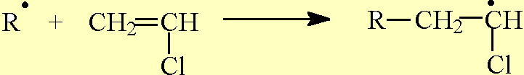

① 自由基加成反应
活泼的自由基可与双键发生加成反应，生成的新自由基可进一步与含有双键的物质进行加成反应
＋
．．．
29

Slide 26




② 自由基偶合反应
两个活泼的自由基之间可以发生反应，生成一种物质，消灭自由基
＋
29

Slide 27



③ 自由基歧化反应
两个活泼的自由基之间发生反应，其中一个自由基夺取另一个自由基上的氢形成饱和端基而终止，另一个自由基形成不饱和双键。
＋
＋
30

Slide 28

④ 自由基转移反应
自由基与有活泼基团（如氢）的物质发生反应，夺取活泼基团的一部分而终止，同时生成一个新的自由基。
＋
＋
31

Slide 29
3.2.2 自由基聚合的基元反应
自由基聚合是连锁聚合的一种
至少由三个基元反应组成
  链引发
  链增长
  链终止
  还可能伴有链转移等反应
32

Slide 30
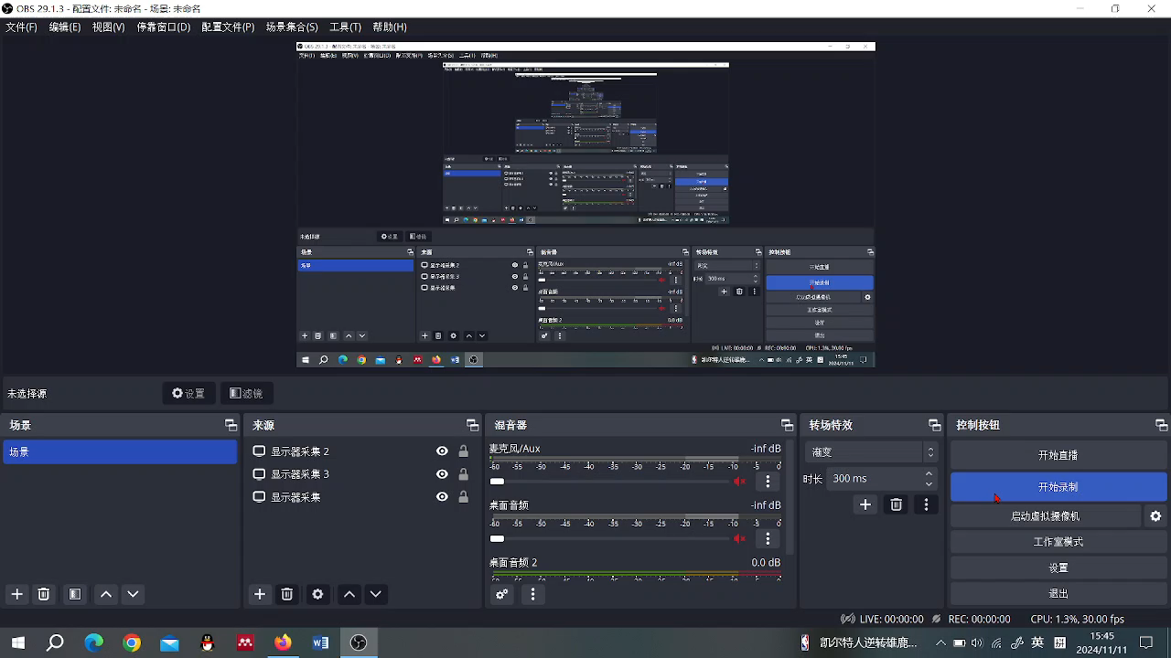

Slide 31



（1）链引发反应
实现自由基聚合反应的首要条件是在聚合体系中产生自由基。链引发反应是形成单体自由基的反应。
引发剂
初级自由基
吸热
＋
活化能
放热
＋
单体分子
单体自由基
33

Slide 32
初级自由基
＋
I
2R·
R·
初级自由基
(Initiator)
(Radical)
引发剂分解为吸热反应
反应的活化能较高，约为 100～170 kJ/mol
反应速率较慢
分解速率常数一般为 10⁻⁴～10⁻⁶/s

Slide 33
＋
单体分子
单体自由基
R·
+
M
RM·
RM·
单体自由基
(Radical)
(Monomer)
初级自由基与单体加成反应，生成单体自由基才算完成链引发
打开烯类单体的 π 键、生成 σ 键的过程，是放热反应
反应活化能较低，约 20～34 kJ/mol
反应速率常数很大，是非常快的反应。
因此，引发剂分解反应-----控制总的链引发反应速率

Slide 34




(2) 链增长反应
在链引发阶段形成的单体自由基不断地和单体分子进行加成反应生成链自由基的过程。
链增长反应是放热反应，活化能 20-34 kJ/mol，反应速率极高；
单体自由基一旦形成，在极短的时间内加成非常多的单体形成长链自由基，然后经终止而成稳定的高分子；
聚合体系中只有单体和高分子。
33

Slide 35
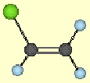
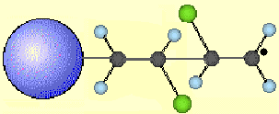
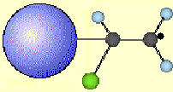
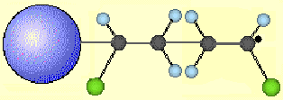
头－尾结构
头－头结构
尾－尾结构
实验证明结构单元在高分子中头-尾结构为主。

Slide 36
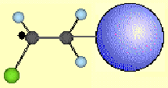
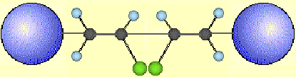
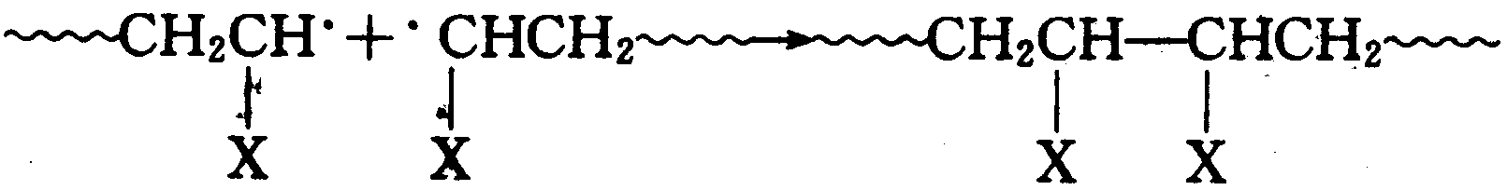
（3）链终止反应
自由基活性高，有相互作用而终止的倾向，即在一定条件下，增长链自由基失去活性形成稳定聚合物分子的反应称为链终止反应。终止反应有偶合终止和歧化终止两种方式。
偶合终止：
两链自由基的孤电子相互作用结合成共价键的终止反应。
偶合终止特点
  聚合度为两个链自由基的单体单元数之和。
  生成的大分子的两端即为引发剂残基

Slide 37
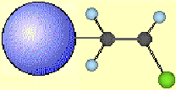
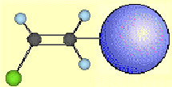
歧化终止
某链自由基夺取另一链自由基相邻碳原子上的氢原子或其它原子的反应称为链歧化终止反应。
歧化终止特点
  1.聚合度为原链自由基中所含的单体单元数，
  2.各自含有一个引发剂残基端基，
  3.而链端的化学结构两个大分子互不相同，一个是饱和端基，另一个是不饱和端基。

Slide 38
链增长反应和链终止反应的比较
增长速率常数 [L/(mol·s)]
单体浓度 [M]: 10~10⁻¹ [mol/L]
增长速率 [M][M·], 10⁻⁴～10⁻⁶[mol/(L·s)]
终止速率常数 [L/(mol·s)]
自由基浓度 [M·]: 10⁻⁷～10⁻¹⁰ [mol/L]
终止速率 [M·]², 10⁻⁸～10⁻¹⁰ [mol/(L·s)]
最终，链增长速率比链终止速率大 3~5 个数量级，足以生成聚合度很大的链自由基和高分子。
37

Slide 39
（4）链转移反应
自由基聚合过程中，增长链自由基从其它分子上夺取一个原子而终止成为稳定大分子，并使失去原子的分子又成为一个新自由基，再引发单体继续新的链增长，使聚合反应继续下去。
向单体转移
向溶剂（或分子量调节剂）转移
向引发剂转移
向大分子转移
38

Slide 40
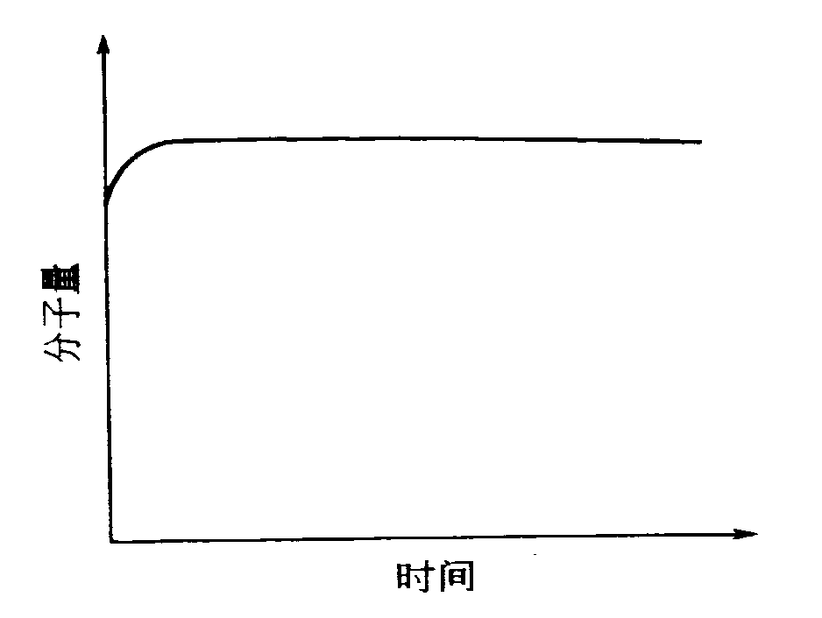
3.2.3 自由基聚合反应特征
1、自由基聚合反应由链的引发、增长、终止、转移等基元反应组成，其中引发速率最小，是控制总聚合速率的关键。慢引发、快增长、速终止。
2、只有链增长反应才使聚合度增加，自由基聚合时间短，反应混合物中仅由单体和聚合物组成；在聚合过程中，聚合度变化小。聚合度与聚合时间基本无关。
图1 自由基聚合过程中分子量与时间的关系
39

Slide 41
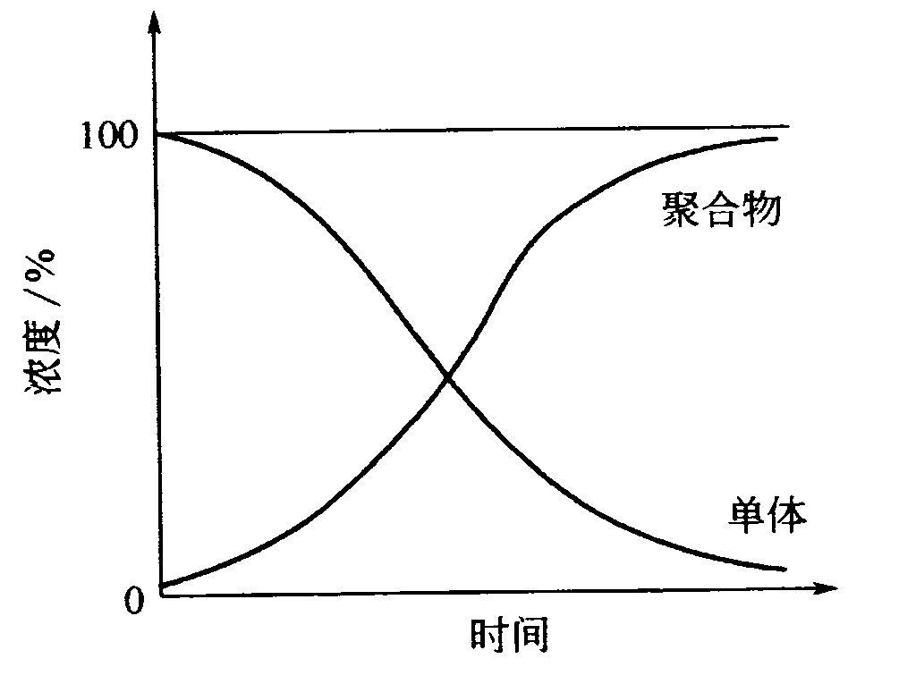
3.2.3 自由基聚合反应特征
3、在聚合过程中，单体浓度逐步降低，聚合物浓度相应提高（见图2）。延长聚合时间主要是提高转化率，对分子量影响较小。凝胶效应将使分子量增大。
图2 自由基聚合过程中浓度与时间的关系
40
4、少量（0.01%~0.1%）阻聚剂可使自由基聚合反应终止。

Slide 42
3.3 引发剂和引发反应
3.3.1 引发剂的种类
3.3.2 引发剂分解动力学
(1) 引发剂分解速率
(2) 引发剂效率
(3) 引发剂的选择
41

Slide 43
3.3 自由基引发剂及引发作用
自由基聚合的活性中心是自由基，要产生自由基，最常用的方法是引发剂在光或热的作用下产生的。
引发剂一般要求：
容易分解成自由基的化合物，分子结构上具有弱键。
常用的引发剂：
偶氮化合物、有机过氧化合物、无机过氧化合物和氧化-还原引发体系等。
42

Slide 44
（1）偶氮类引发剂
异丁腈自由基
使用温度：45 ～ 65℃，解离能 105 kJ/mol。油溶性。
分解反应只形成一种自由基；
比较稳定，能单独安全保存；
分解时有 N₂ 逸出，计算自由基的生成量。
43

Slide 45
（2）有机过氧化物类引发剂
最简单的过氧化物：过氧化氢。活化能较高，220 kJ/mol，一般不单独用作引发剂。
过氧化氢分子中一个氢原子被有机基团取代（ROOH)，称为“有机过氧化氢”，两个氢原子被取代(ROOR)，称为“有机过氧化物”。均可用作自由基聚合引发剂。
44

Slide 46
（2）有机过氧化物类引发剂
过氧化类引发剂的典型代表：过氧化二苯甲酰（BPO）。
BPO 中 O—O 键部分的电子云密度大而相互排斥，容易断裂。
分解温度：60～80℃，解离能 124 kJ/mol。
过氧化二酰
BPO 的分解分两步，第一步分解成苯甲酰自由基，第二
步分解成苯基自由基，并放出 CO₂。
45

Slide 47
（3）无机过氧化物类引发剂
过硫酸盐，如过硫酸钾（K₂S₂O₈）
过硫酸铵 [(NH₄)₂S₂O₈]。
水溶性引发剂，主要用于乳液聚合和水溶液聚合。
分解温度：60～80℃，解离能 109～140 kJ/mol。
过硫酸钾
硫酸钾自由基
硫酸根自由基
46

Slide 48
（4）氧化还原引发体系
含弱键的引发剂分解活化能较高，需要 40℃ 以上才能进行引发。
将有机或无机过氧化物与还原剂复合，可组成氧化—还原引发体系。
优点：活化能低（40～60 kJ/mol），引发温度低（0～50℃），聚合速率大。
有水溶性和油溶性氧化—还原引发体系之分。前者用于乳液聚合和水溶液聚合，后者用于溶液聚合和本体聚合。
47

Slide 49
（4）氧化还原引发体系
（1）水溶性氧化-还原引发体系
氧化剂：过氧化氢、过硫酸盐、氢过氧化物等；
还原剂：无机还原剂（Fe²⁺、Cu⁺、硫代硫酸盐等）
和有机还原剂（醇、胺、草酸等）。
48

Slide 50
（4）氧化还原引发体系
组成氧化—还原体系后，分解活化能大大降低。
例如：
过氧化氢：220 kJ/mol；过氧化氢+亚铁盐：40 kJ/mol
过硫酸钾：140 kJ/mol；过硫酸钾+亚铁盐：50 kJ/mol
异丙苯过氧化氢：125 kJ/mol；异丙苯过氧化氢+亚铁
盐：50 kJ/mol
还原剂用量一般应较氧化剂少，否则还原剂进一步与自
由基反应，使活性消失。
若还原剂过量：
49

Slide 51
（4）氧化还原引发体系
亚硫酸盐和硫代硫酸盐常与过硫酸盐构成氧化—还原体系，形成两个自由基。
50

Slide 52
（4）氧化还原引发体系
（2）油溶性氧化-还原引发体系
氧化剂：氢过氧化物、过氧化二烷基、过氧化二酰基；
还原剂：叔胺、环烷酸盐、硫醇、有机金属化合物
（Al(C₂H₅)₃、B(C₂H₅)₃等）。
该氧化-还原引发体系较单纯的 BPO 引发剂具有大的多的分解速率常数。
51

Slide 53
（二）引发剂分解动力学
慢引发，快增长，速终止。引发剂分解速率决定聚合反应速率
研究引发剂浓度与时间、温度间的定量关系。
1、分解速率常数及半衰期
（1）分解速率常数
引发剂分解属于动力学一级反应，即分解速率R_{d} 与引发剂浓度 [I] 的一次方成正比，微分式如下：
k_{d}—分解速率常数，单位为s⁻¹、min⁻¹ 或 h⁻¹。
52

Slide 54
（二）引发剂分解动力学
将上式求导：
[I]₀—引发剂的起始浓度，单位为 mol/L。
[I] —时间为t时的引发剂浓度，单位为 mol/L。
固定温度，测定不同时间 t 下的引发剂浓度变化，以ln ([I]/[I]₀) 对 t 作图，由斜率可求出引发剂的分解速率常数 k_{d}。
52

Slide 55

（二）引发剂分解动力学
（2）半衰期
工程上常将一级反应的反应速率用半衰期表示。
半衰期— 指引发剂分解至起始浓度一半所需的时间，
以 t_{1/2} 表示，单位通常为 h。
$${[I]}_{1/2}=1/2{[I]}_{0}$$
分解速率常数和半衰期是表示引发剂活性大小的两个物理量，分解速率常数愈大，或半衰期愈短，引发剂的活性愈高。
54

Slide 56
（二）引发剂分解动力学
半衰期用来表示其活性的大小。
t_{1/2} ≥ 6 h，低活性
t_{1/2} ≤ 1 h，高活性
6 h > t_{1/2} > 1 h，中等活性
实际应用时，常选择半衰期与聚合时间相当的引发剂。
55

Slide 57
（二）引发剂分解动力学
2、分解速率常数与温度间的关系
引发剂的分解速率常数与温度关系遵循阿伦尼乌斯（Arrhenius）经验公式：
或
E_{d} — 分解活化能；A_{d} — 频率因子； R — 摩尔气体常量
常用引发剂的 k_{d} 约 10⁻⁴～10⁻⁶ s⁻¹，E_{d} 约 105～150 kJ/mol，单个分子的 A_{d} 一般在 10¹³～10¹⁴。
由于 E_{d} 为正值，随温度升高， k_{d} 增大。
56

Slide 58
表3-2 几种典型的引发剂的动力学参数
引发剂 溶剂 温度/ºC k_{d}/S⁻¹ t_{1/2}/h E_{d}/kJ/mol
偶氮二异丁睛 50 2.64×10⁻⁶ 73 128.4
60.5 1.16×10⁻⁵ 16.6
69.5 3.78×10⁻⁵ 5.1
过氧二苯甲酰 苯 60 2.0×10⁻⁶ 96 124.3
80 2.5×10⁻⁵ 7.7
异丙苯过氧化氢 甲苯 125 9×10⁻⁶ 21.4
139 3×10⁻⁵ 6.4
过硫酸钾 0.1mol/ 60 3.16×10⁻⁶ 61 140.2
L.KOH 70 2.33×10⁻⁵ 8.3
57

Slide 59
（2）引发效率
聚合体系中的引发剂并不是全部分解可以引发聚合的，还有一部分引发剂由于诱导分解和/或笼蔽效应伴随的副反应而损耗，因此，需引入引发剂效率的概念。
引发剂效率 f — 引发聚合的部分引发剂占引发
剂分解或消耗总量的百分率。
58

Slide 60
1、诱导分解
诱导分解实际上是自由基向引发剂的转移反应。尤其是过氧化合物引发剂。
转移的结果是链自由基夺取引发剂分子中的一部分，变成了稳定分子，剩余的引发剂残片形成自由基。整个过程中自由基数量没有增加，但消耗了一个引发剂分子，从而使引发剂效率降低。
有机过氧化物也容易发生诱导分解。
59

Slide 61
2、笼蔽效应及其伴随的副反应
笼蔽效应—当体系中引发剂浓度较低时，引发剂分子处于
溶剂的包围中而不能发挥作用，
自由基在单体或溶剂的“笼子”中的的平均寿命很短，如来不及扩散出笼子，就可能发生副反应，形成稳定分子。结果是消耗了引发剂，降低了引发剂效率。
60

Slide 62
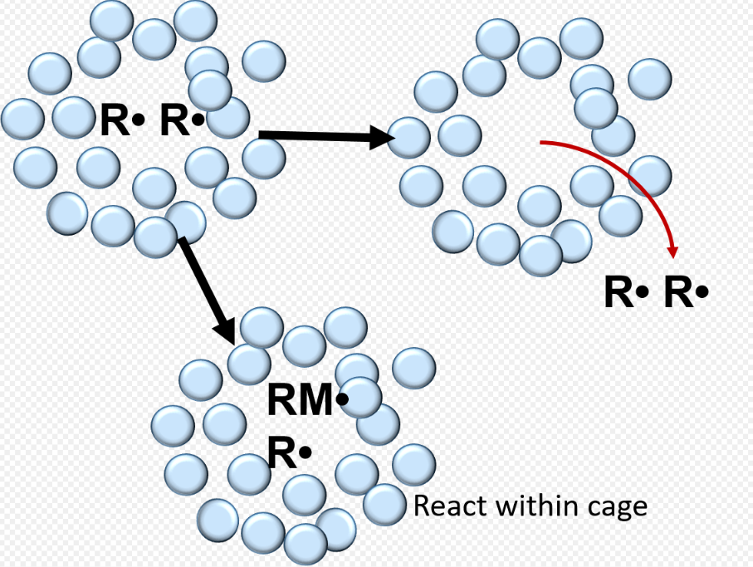
61

Slide 63
总结：
（1）引发剂本身的影响：偶氮类引发剂（如AIBN）一般无诱导分解，而过氧类引发剂（如BPO)易发生诱导分解，使 f 值下降。
（2）单体的活性：若单体具有较高的活性，能迅速与自由基作用，引发增长，因此引发剂效率较高；若单体的活性较低，对自由基的捕捉能力较弱，为诱导分解创造条件，则引发剂效率低。
表3-3 AIBN引发不同烯类单体的引发剂效率 f （％）
单体 | 引发剂效率 f ,% | 单体 | 引发剂效率 f ,%
丙烯腈 | 约 100 | 氯乙烯 | 70-77
苯乙烯 | 约 80 | 甲基丙烯酸甲酯 | 52
醋酸乙烯 | 68-82
62

Slide 64
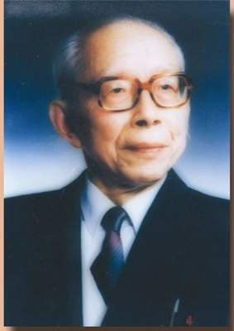
我国在自由基聚合领域的突出贡献
中国科学院院士冯新德先生（1915-2005），被誉为“中国高分子化学之父”和“中国自由基聚合研究与教育的奠基人”
开创性研究：冯先生在上世纪50年代率先在国内开展自由基聚合和共聚合的基础理论与应用研究，系统研究了各类烯烃单体的聚合机理和动力学，为我国高分子科学的起步和发展奠定了坚实的理论基础。
前沿探索：他领导团队在国际上较早地开展了氧化还原引发体系的研究，并开创了国内功能高分子领域，特别是在医用高分子（如抗凝血材料）和电荷转移光聚合方面做出了先驱性的工作。
基础研究的重要性：强调‘板凳要坐十年冷’，没有扎实的基础理论突破，就没有后续应用的百花齐放。
敢为人先的创新精神：在极端困难的条件下，坚持瞄准学科前沿，在氧化还原引发体系等领域做出了国际水平的工作。
甘为人梯的师者风范：他将毕生精力奉献于教育事业，为国家培养了栋梁之材，展现了科学家服务国家、提携后辈的崇高品格。
冯新德
63

Slide 65
引发剂的选择
首先，按聚合方法选择引发剂类型
  本体、溶液、悬浮聚合时，选用油溶性引发剂
  乳液聚合则选用水溶性引发剂
第二，选择半衰期
与聚合时间同数量级或相当的引发剂 (5~10h)
第三，选择适当的引发剂量
  引发剂浓度 [I] 不仅影响聚合速率，还影响产物
  的分子量，且效应相反（后述）
  通过大量实验才能决定合适的引发剂浓度
其它，如价格、来源、毒性、稳定性以及对
聚合物色泽的影响等
63

Slide 66
3.4 自由基聚合反应动力学
3.4.1 本体聚合反应特征
3.4.2 自由基聚合动力学方程
3.4.3 温度对聚合速率的影响
3.4.4 各基元反应速率常数及聚合主要参数

Slide 67
3.4 自由基聚合反应动力学
概述
聚合反应动力学是研究聚合体系中单体浓度、引发剂浓度、聚合温度等条件对聚合速率和分子量的影响
聚合速率
研究内容
自由基聚合反应的 动 力 学
聚合物的分子量
理论上探明聚合机理
研究目的
实用上为生产控制提供依据

Slide 68

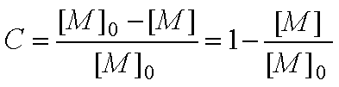
3.4.1 本体聚合反应特征
聚合速率
聚合物浓度随反应时间的增加
单体浓度随反应时间的减少
聚合速率常用转化率随时间的变化来表示 (原因?)
转化率:

Slide 69
图3-3 自由基聚合转化率-聚合时间关系
3.4.1 本体聚合反应阶段
诱导期:初级自由基为阻聚杂质所终止，无聚合物形成，聚合速率为零。
初期：单体开始正常聚合，转化率在 5％～10％ 以下（研究聚合时）或 10％～20％（工业上）以下阶段称初期；此时转化率与时间近似呈线性关系，聚合恒速进行。
中期：转化率达 10％～20％ 以后，聚合速率逐渐增加，出现自动加速现象，直至转化率达 50％~70%，聚合速率才逐渐减慢。
后期: 自动加速现象出现后聚合速率逐渐减慢，直至结束，转化率可达 90％~ 100％。
S型
转化率
中期
后期
诱导期
初期
t

Slide 70
3.4.2 自由基聚合动力学方程
（1）各基元反应的速率方程
（2）自由基聚合速率方程

Slide 71
3.4.2.1 各基元反应的速率方程
  自由基聚合微观动力学是研究初期聚合速率与引发剂浓度、单体浓度、温度等参数间定量关系，由于聚合反应过程复杂，影响因素众多，为了简化动力学方程的处理，作以下基本假设：
  ① 聚合速率是由链引发、链增长和链终止三种基元反应所决定，假定链转移不影响聚合速率，链终止反应为双基终止
  ② 链自由基的活性与链长无关，生成高分子化合物的无数个增长反应只用一个速率常数 k_{p} 表征

Slide 72




① 引发剂的链引发反应的速率方程
引发剂分解速率(R_{d})远小于形成单体自由基的速率
引发剂的分解速率决定链引发反应总速率(R_{i})
R_{i}=d[M.]/dt=d[R.]/dt=2k_{d}[I]
初级自由基并不能全部参加引发反应，故应引入引发效率 f
链引发速率为

Slide 73





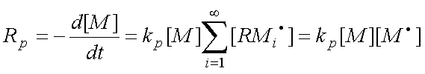

② 链增长反应速率方程
根据等活性理论
链自由基的活性与链长无关，即各步增长反应的速率常数都相等
其中
自由基浓度的总和

Slide 74





③ 链终止反应速率方程
偶合终止
歧化终止
系数 2 表示终止反应同时消失两个自由基

Slide 75
3.4.2.2 自由基聚合速率方程
总速率=各基元反应组合
为简化动力学方程的处理，在总速率方程的推导时，作了如下假定:
  ① 聚合速率是由链引发、链增长和链终止三种基元反应所决定，假定链转移不影响聚合速率，链终止反应为双基终止
  ② 链自由基的活性与链长无关，生成高分子化合物的无数个增长反应只用一个速率常数 k_{p} 表征
76

Slide 76


③ 假定单体消耗速率就是聚合物生成速率，形成高分子化合物时，链增长反应消耗的单体远远大于链引发反应，因此，聚合总速率可以用链增长速率表示
④ 聚合开始很短时间后，进入“稳定状态”，体系中自由基浓度不变，链自由基的生成速率等于链自由基的消失速率，即R_{i} = R_{t}，则

Slide 77
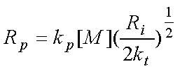
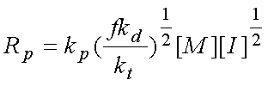
3.4.2.1自由基聚合速率方程
因此总的聚合速率的方程为
当用引发剂引发时，将式
代入上式
引发剂浓度的平方根成正比
得
聚合速率
单体浓度的一次方成正比

Slide 78

3.4.2.1自由基聚合速率方程
讨论
（a）对引发剂浓度 1/2 次方的偏离：
式中聚合速率与引发剂浓度 1/2 次方成正比是双基终止的结果；若是单基终止（对引发剂浓度的反应级数为 1 级），如存在凝胶效应或沉淀聚合时，链自由基活性末端受到包埋，难以双基终止，往往是单基终止和双基终止并存，则聚合速率对引发剂浓度的反应级数介于 0.5~1 之间。可表示为：
0.5 级—双基终止时的引发剂浓度的反应级数；
1 级— 单基终止时的引发剂浓度的反应级数。
（即：对于链转移那样的“单基终止”反应，动力学方程中引发剂浓度具有 1 次方。）

Slide 79

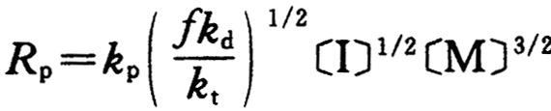

3.4.2.1自由基聚合速率方程
（b）对单体浓度一次方的偏离：
对引发效率低的聚合反应，初级自由基与单体的引发反应较慢，与引发剂的分解速率相当，链引发速率则与引发剂和单体浓度都有关，应表示为：
将上式代入聚合速率普适方程式，得聚合速率方程：
聚合速率与单体浓度呈1.5级关系，显示单体浓度对聚合速率的影响更大一些。
适合于各种情况的聚合速率表达式：
通常，式中：n＝0.5~1.0；m=1~1.5（个别可达2）。

Slide 80
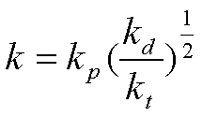

3.4.3 温度对聚合速率的影响
温度对聚合速率常数k的影响，遵循阿伦尼乌斯（Arrhenius）方程 k=Ae^{-E/RT}
引发剂引发时，由聚合速率方程式(3-11)可写出 k 为
82

Slide 81
总活化能 E = E_{P} - 1/2E_{t} + 1/2E_{d}
通常，
  引发剂分解活化能 E_{d} 约为 125 kJ/mol，
  增长反应活化能 E_{P} 约为 29 KJ/mol，
  链终止反应活化能 E_{t} 约为 17 kJ/mol，
  则总的聚合反应活化能 E 约为 83 kJ/mol
总活化能为正值，表明随温度升高，速率常数增大，总的聚合速率也提高
E 值愈大，温度对聚合速率影响愈显著

Slide 82
聚合反应活化能 [E = E_{P} - 1/2E_{t} + 1/2E_{d}]
放热反应
吸热反应
活化能中，引发剂分解活化能 E_{d} 占主要地位
选择 E_{d} 较低的引发剂，则可显著加速聚合
引发剂种类和用量是控制聚合速率的主要手段
热引发聚合活化能约为 80～96 KJ/mol，
光和辐射引发体系的活化能很低，
  约 20 kJ/mol
  温度对聚合速率的影响较小，在较低的温度下（0℃）也能聚合

Slide 83
3.5 自动加速现象
不少自由基聚合体系，当达到一定转化率如（15％～20％）后，常出现自动加速现象
直到后期，聚合速率又渐减慢。使自由基聚合的转化率对时间曲线呈 S 形
自加速现象主要是体系粘度增加所引起的，因此又称凝胶效应
自加速现象在自由基聚合中是一种较为普遍的现象
82

Slide 84
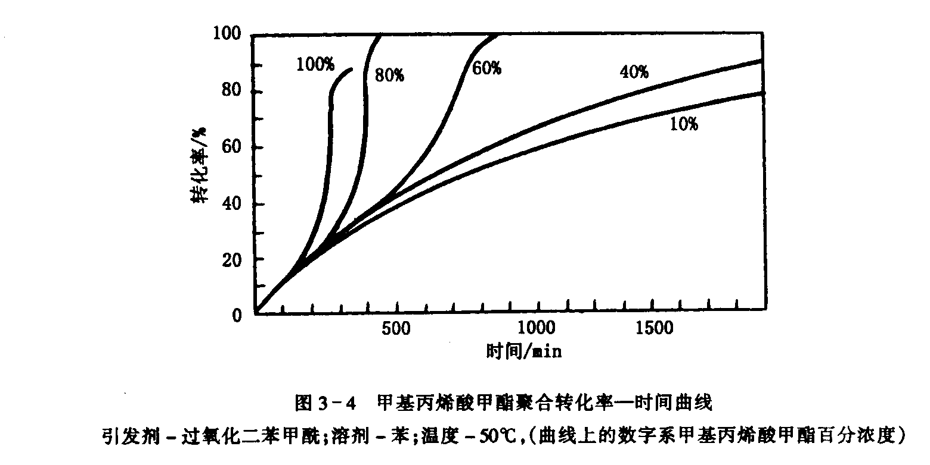
不同浓度的甲基丙烯酸甲酯在苯溶液的聚合过程
图3-5

Slide 85
自加速现象的原因
在于体系粘度变大，链终止反应受扩散变慢所控制
链自由基的双基终止过程可分三步
  链自由基的平移
  链段重排，使活性中心靠近
  双基相互反应而使链终止
体系变粘后，链段重排受到阻碍，双基终止困难，终止速率常数 k_{t} 显著下降

Slide 86
表3-4 转化率对甲基丙烯酸甲酯（MMA）聚合的影响
转化率/% | 速率/(%/h) | 自由基寿命/s | k_{p} | k_{t}/(×10⁻³) | (k_{p}/k_{t})^{1/2}/(×10)
0 | 3.5 | 0.89 | 384 | 442 | 5.78
10 | 2.7 | 1.14 | 234 | 273 | 4.48
20 | 6.0 | 2.21 | 267 | 82.6 | 9.91
30 | 15.4 | 5.0 | 303 | 14.2 | 25.5
40 | 23.4 | 6.3 | 368 | 8.93 | 38.9
50 | 24.5 | 9.4 | 258 | 4.03 | 40.6
60 | 20.0 | 26.7 | 74 | 0.498 | 33.2
70 | 13.1 | 79.3 | 16 | 0.0564 | 21.3
80 | 2.8 | 216 | 1 | 0.0076 | 3.59

Slide 87
影响自加速现象的因素
聚合物在单体或溶剂中溶解性能的优劣对链自由基的卷曲、包埋的影响很大。
若聚合物不溶于其单体或溶剂中，长链自由基边生成边沉淀出来，构成非均相体系，称为沉淀聚合。聚合一开始即出现自加速现象。
苯乙烯是聚苯乙烯的良溶剂，链自由基链段扩散重排较容易， 因此出现自加速现象要晚。

Slide 88

3.6 自由基聚合的聚合度
3.6.1 动力学链长与聚合度
3.6.2 温度对聚合度的影响
3.6.3 链转移反应对聚合度的影响
87

Slide 89
分子量是表征聚合物的重要参数。
影响聚合速率的诸因素，如引发剂浓度、单体浓度、聚合温度等，往往也影响分子量，而且影响方向不同。
通常的链转移反应不影响聚合速率，却对分子量有重大影响。
分子量也是动力学研究的一个重要内容。
88

Slide 90
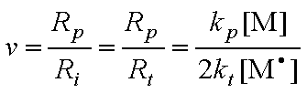
3.6.1 动力学链长和聚合度
动力学链长v----定义为每个活性中心从引发开始到终止所消耗的单体分子个数
因此，动力学链长可用增长速率和引发速率之比求得
稳态时，引发速率等于终止速率
89

Slide 91
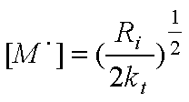
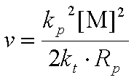
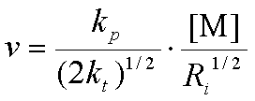
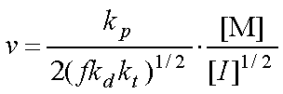
由于R_{p} = k_{p} [M] [M·]解出 [M·]
与聚合速率成反比
引发剂浓度成反比
引发剂引发时, R_{i} = 2f k_{d} [I]

Slide 92


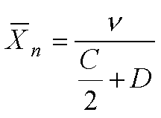
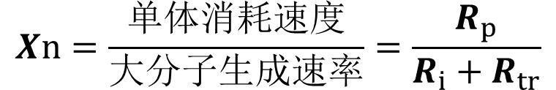
数均聚合度
$$Xn=\frac{单体消耗速度}{大分子生成速率}=\frac{R_{p}}{R_{i}+R_{tr}}$$
代表各种链转移速率
无链转移时，动力学链长与数均聚合度有简单的关系
双基偶合终止时， = 2
歧化终止时 ， ＝
兼有两种方式终止时，则 < < 2
C、D 分别代表偶合终止和歧化终止的百分数

Slide 93
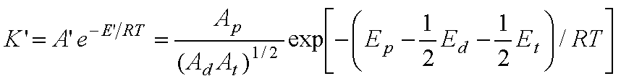

3.6.2 温度对聚合度的影响
引发剂引发，令k=k_{p}/(k_{t}k_{d})^{1/2}，k为表征动力学链长或数均聚合度的综合常数
指数为正值
E’:影响聚合度的综合活化能
取E_{d}=125 KJ/mol E_{p}=30 KJ/mol E_{t} =17 KJ/mol E′=-41kJ/mol
聚合温度升高，K′值或聚合度将降低
95

Slide 94
3.6.3 链转移反应对聚合度的影响
概述
链转移反应对聚合度的影响
  向单体转移
  向引发剂转移
  向溶剂转移
  向大分子转移
93

Slide 95

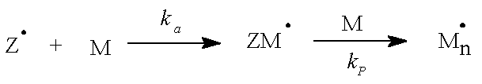
3.6.3.1 概述
链转移反应
存在易转移的活泼氢或氯等原子
转移的结果，使原来的链自由基终止，聚合度降低了

Slide 96
链转移反应对聚合速率和聚合度的影响
若新生成的自由基活性与原自由基相同，则再引发和增长，聚合速率不变
若活性减弱，则再引发相应变慢，会出现缓聚现象
若新生成的自由基很稳定，不能再引发增长，就成为阻聚反应

Slide 97
k_{tr} 和 k_{a}、k_{p} 的速率常数值不同，链转移反应对聚合速率和聚合度的影响有多种情况
表3-5 链转移反应对聚合速率和聚合度的影响
情况 | 链转移、链增长、再引发相对速率常数 | 作用名称 | 聚合速率 | 聚合度
1 | k_{p} >> k_{tr}，k_{a} ≈ k_{p} | 正常链转移 | 不变 | 减小
2 | k_{p} << k_{tr}，k_{a} ≈ k_{p} | 调节聚合 | 不变 | 减小很多
3 | k_{p} >> k_{tr}，k_{a} < k_{p} | 缓聚 | 减少 | 减少
4 | k_{p} << k_{tr}，k_{a} < k_{p} | 衰减链转移 | 减少很多 | 减少很多
5 | k_{p} << k_{tr}，k_{a} = 0 | 高效阻聚 | 零 | 零

Slide 98



3.6.3.2 链转移反应对聚合度的影响
一般聚合反应为正常链转移，因此讨论正常链转移对聚合的影响：
向单体转移
聚合速率并不显著衰减
k_{tr, M}
M_{x}·
+
M
M_{x}
+
M·
$$R_{tr, M}=k_{tr, M}\left[M_{x}·\right][M]$$
向引发剂转移
k_{tr, I}
M_{x}·
+
I
M_{x}R
+
R·
$$R_{tr, I}=k_{tr, I}\left[M_{x}·\right][I]$$
向溶剂或链转移剂转移
k_{tr, S}
M_{x}·
+
YS
M_{x}Y
+
S·
$$R_{tr, S}=k_{tr, S}\left[M_{x}·\right][YS]$$

Slide 99
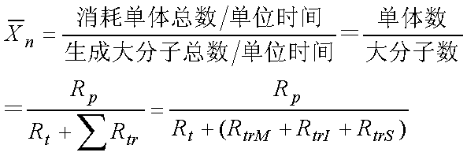


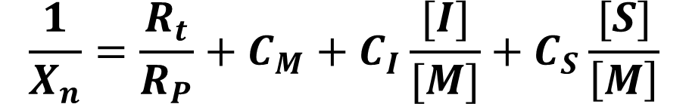
代入上式
转成倒数，得
C_{M}=k_{trM}/k_{p}
C_{I}=k_{trI}/k_{p}
C_{S}=k_{trS}/k_{p}
$$\frac{1}{X_{n}}=\frac{R_{t}}{R_{P}}+C_{M}+C_{I}\frac{[I]}{[M]}+C_{S}\frac{[S]}{\left[M\right]}$$

Slide 100
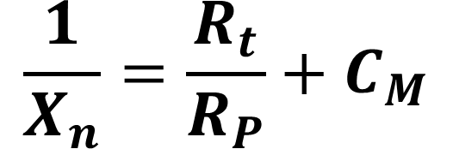
(1) 向单体转移
采用偶氮二异丁腈类少链转移反应的引发剂，进行本体聚合时，只保留向单体转移的反应
$$\frac{1}{X_{n}}=\frac{R_{t}}{R_{P}}+C_{M}$$
向单体的转移能力与单体结构、温度等因素有关。键合力较小的原子容易被自由基所夺取而发生链转移反应。

Slide 101
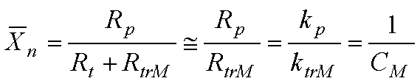
苯乙烯、甲基丙烯酸甲酯等单体的链转移常数较小，约为10^{－4}～10^{－5}，对分子量并无严重影响
醋酸乙烯酯的链转移常数稍大，主要是乙酰氧基的影响
氯乙烯单体的转移常数是单体中最高的一种，约10^{－3}，其转移速率远远超过了正常的终止速率，即R_{trM} >> R_{t}
结果，聚氯乙烯的平均聚合度主要决定于向氯乙烯转移的速率常数
P55，表3-8

Slide 102

50℃氯乙烯本体聚合，C_{M}＝1.35×10⁻³
代入上式，得 =740
这表明，平均每增长740个单体，就向单体转移一次。计算值虽与实验值有偏差，但属于同一数量级

Slide 103



（2）向溶剂或链转移剂转移
以 对 作图，由斜率即能求得C_{s}值

Slide 104
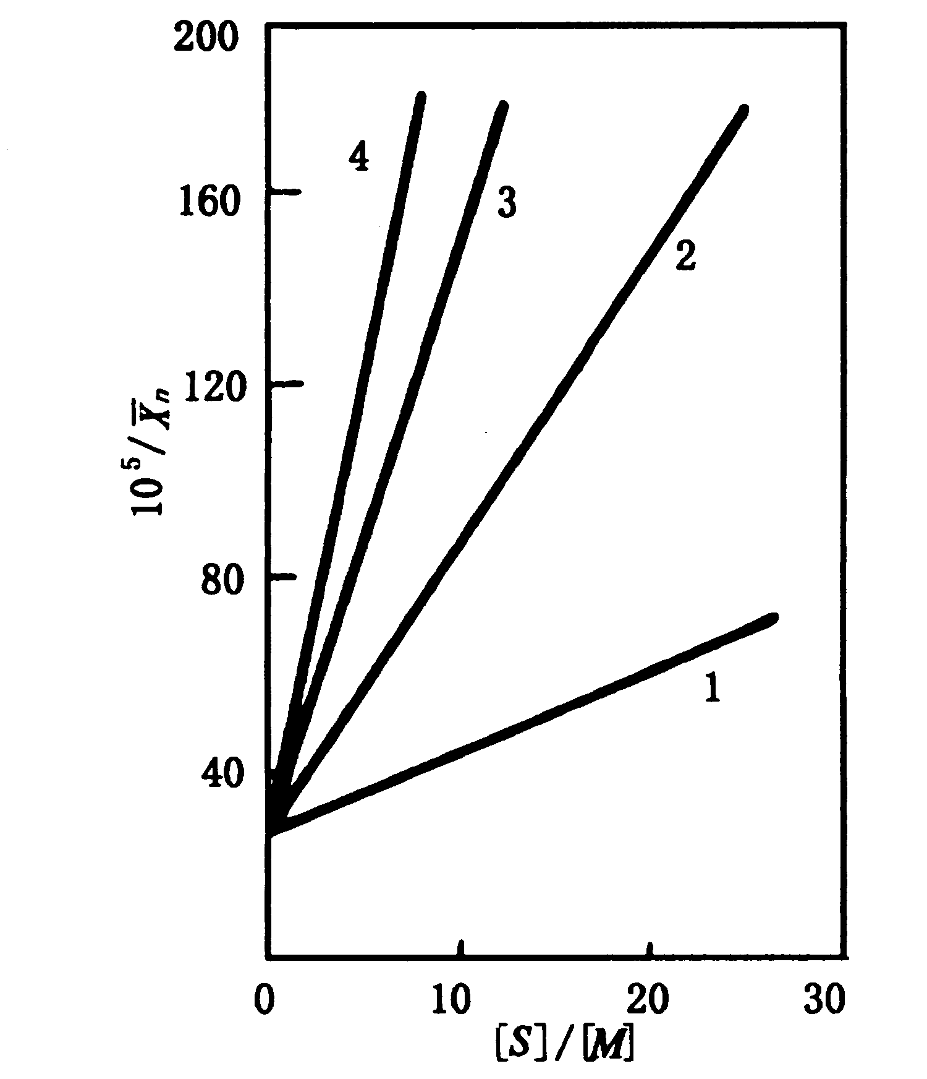
左图：芳烃溶剂对苯乙烯聚合度的影响
（100℃热聚合）
1-苯； 2-甲苯；
3-乙苯； 4-异丙苯

Slide 105
表3-6 一些溶剂和链转移剂的链转移常数C_{S}×10⁴
 | 苯乙烯 |  | MMA | 乙酸乙烯酯
溶剂 | 60ºC | 80ºC | 80ºC | 60ºC
苯 | 0.023 | 0.059 | 0.075 | 1.2
环已烷 | 0.031 | 0.66 | 0.10 | 7.0
甲苯 | 0.125 | 0.31 | 0.52 | 21.6
异丙苯 | 0.82 | 1.30 | 1.90 | 89.9
氯仿 | 0.5 | 0.9 | 1.40 | 150
CCl₄ | 90 | 130 | 2.39 | 9600
CBr₄ | 22000 | 23000 | 3300 | 28700
正丁硫醇 | 210000 |  |  | 480000

Slide 106

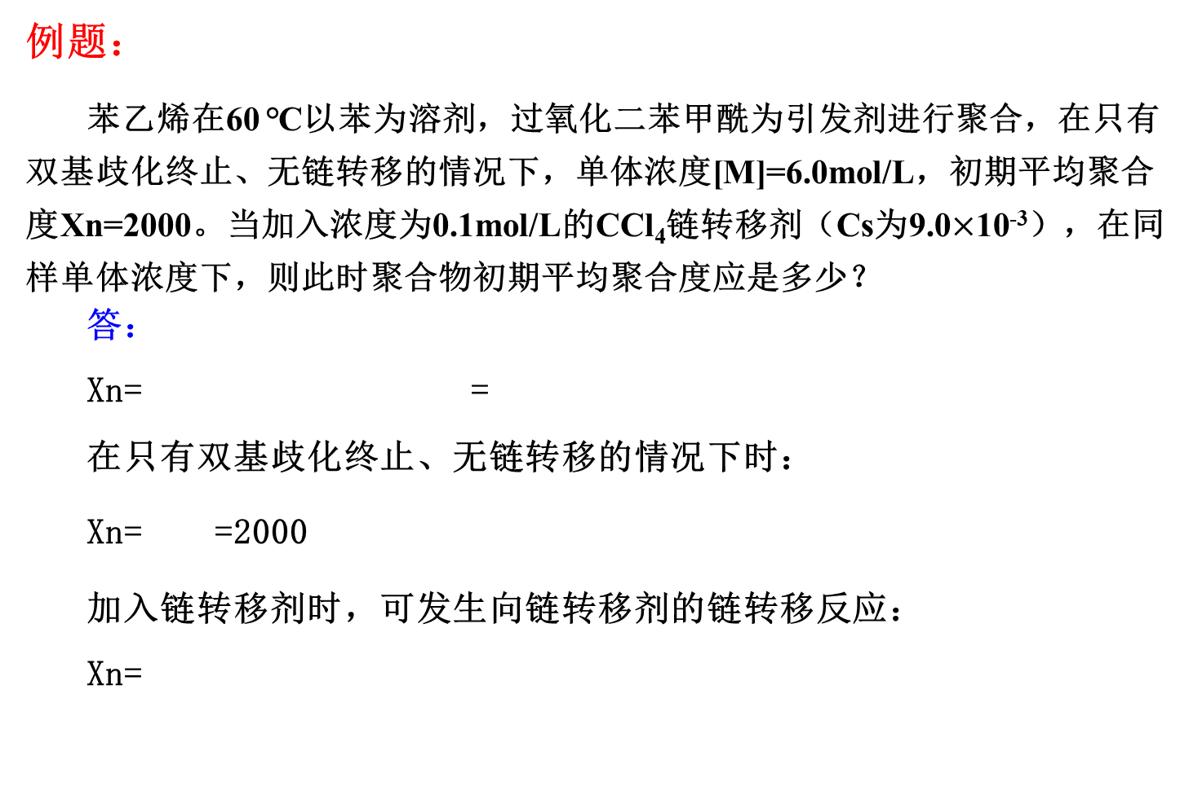
例题：
苯乙烯在60 ℃以苯为溶剂，过氧化二苯甲酰为引发剂进行聚合，在只有双基歧化终止、无链转移的情况下，单体浓度[M]=6.0mol/L，初期平均聚合度Xn=2000。当加入浓度为0.1mol/L的CCl₄链转移剂（Cs为9.0$×$10⁻³），在同样单体浓度下，则此时聚合物初期平均聚合度应是多少？
^{答：}
^{Xn= =}
^{在只有双基歧化终止、无链转移的情况下时：}
^{Xn= =2000}
^{加入链转移剂时，可发生向链转移剂的链转移反应：}
^{Xn=}
单体消耗速率
R_{p}
大分子生成的速率
R_{t}+ R_{tr,M}+R_{tr,I}+R_{tr,S}
R_{p}
R_{t}
R_{p}
R_{t}+ R_{tr,S}
1
R_{t}
[S]
=
+ Cs
=1/2000+ 9.0$×$10⁻³$×\frac{0.1}{0.6}$
Xn=1538
Xn
R_{p}
[M]

Slide 107
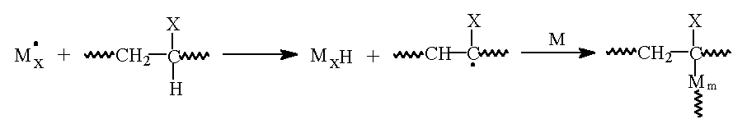
(3) 向大分子链转移
高压聚乙烯除含有少量长支链，分子间转移形成的;还有许多乙基、丁基等短支链，是分子内转移。
聚氯乙烯也是易链转移的大分子，一个聚氯乙烯 大分子含有约16个支链。

Slide 109
3.6.3.3 分子量分布
除了聚合速率及平均分子量外，分子量分布是聚合动力学要研究的第三个重要问题。
分子量分布可由实验测定。过去使用沉淀或溶解分级方法来测定。
分子量分布实验测定现多用凝胶渗透色谱（GPC）法
分子量分布理论推导是在低转化率下稳态时作出，保持引发速率、单体浓度、kp、kt等的不变；歧化终止与偶合终止时分布不同。

Slide 110
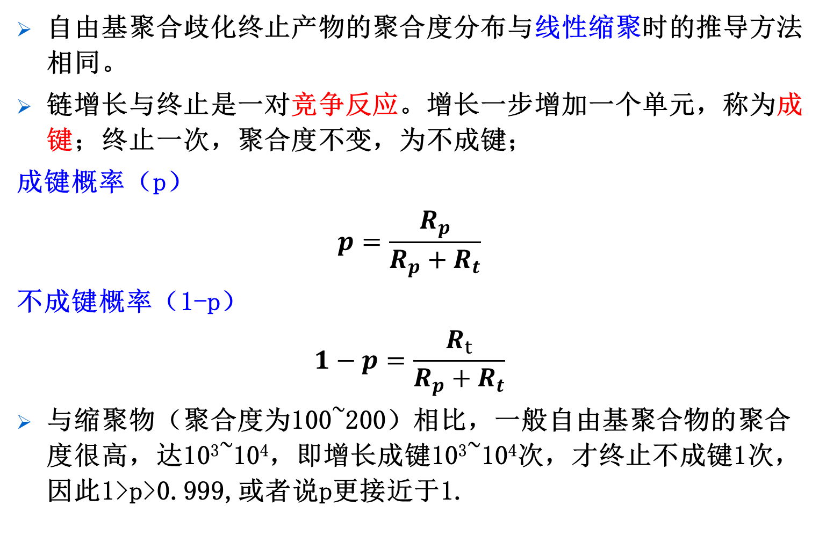
(1) 歧化终止时聚合度分布
自由基聚合歧化终止产物的聚合度分布与线性缩聚时的推导方法相同。
链增长与终止是一对竞争反应。增长一步增加一个单元，称为成键；终止一次，聚合度不变，为不成键；
成键概率（p）
$$p=\frac{R_{p}}{R_{p}+R_{t}}$$
不成键概率（1-p）
$$1−p=\frac{R_{t}}{R_{p}+R_{t}}$$
与缩聚物（聚合度为100~200）相比，一般自由基聚合物的聚合度很高，达10³~10⁴，即增长成键10³~10⁴次，才终止不成键1次，因此1>p>0.999,或者说p更接近于1.

Slide 111
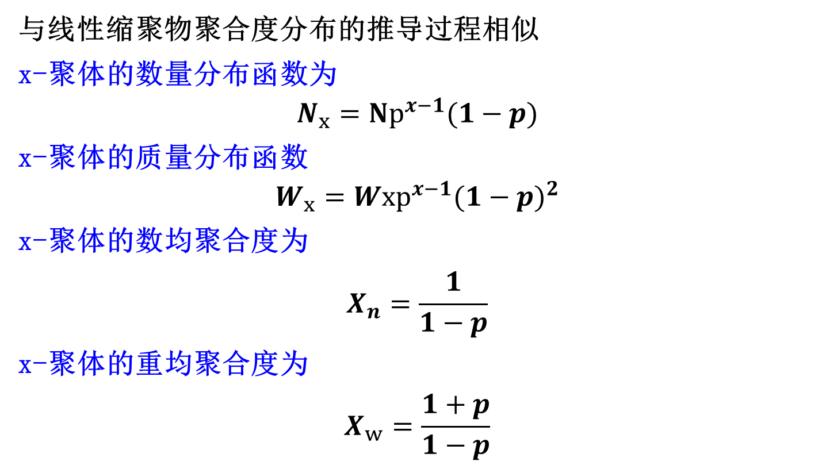
与线性缩聚物聚合度分布的推导过程相似
x-聚体的数量分布函数为
$$N_{x}=Np^{x−1}(1−p)$$
x-聚体的质量分布函数
$$W_{x}=Wxp^{x−1}{(1−p)}^{2}$$
x-聚体的数均聚合度为
$$X_{n}=\frac{1}{1−p}$$
x-聚体的重均聚合度为
$$X_{w}=\frac{1+p}{1−p}$$
P28
从另一个角度考虑，1/(1-p)代表终止1次的增长次数。终止1次，形成1个大分子，增长次数代表单元数，因此1/(1-p)等于数均聚合度就很好理解。
X_{w}
分子量分布宽度为：
= 1 + P≈ 2
X_{n}

Slide 112
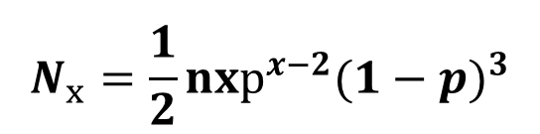
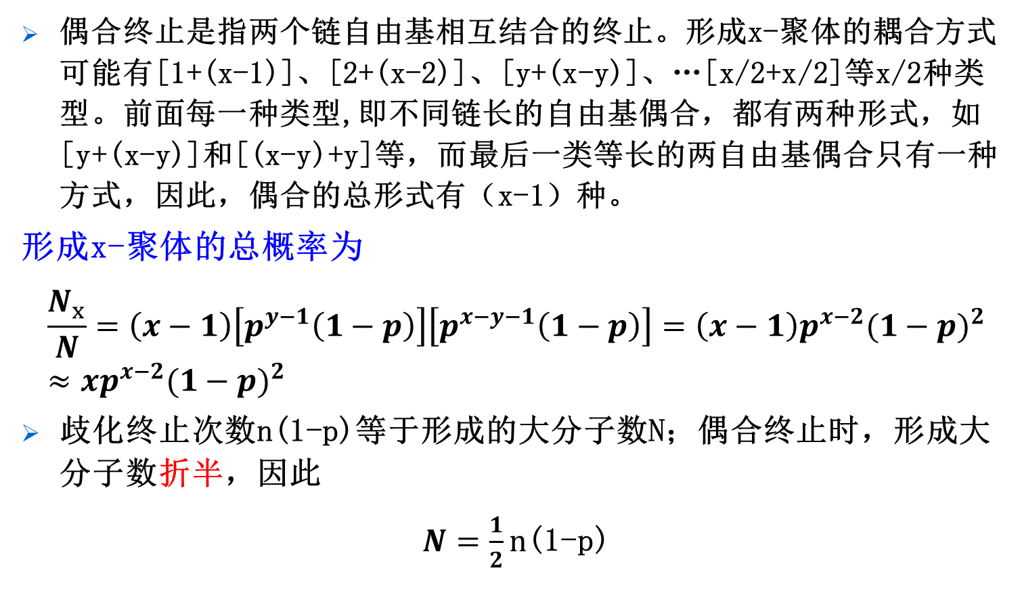
(2) 偶合终止时聚合度分布
偶合终止是指两个链自由基相互结合的终止。形成x-聚体的耦合方式可能有[1+(x-1)]、[2+(x-2)]、[y+(x-y)]、…[x/2+x/2]等x/2种类型。前面每一种类型,即不同链长的自由基偶合，都有两种形式，如[y+(x-y)]和[(x-y)+y]等，而最后一类等长的两自由基偶合只有一种方式，因此，偶合的总形式有（x-1）种。
形成x-聚体的总概率为
$$\frac{N_{x}}{N}=\left(x−1\right)\left[p^{y−1}\left(1−p\right)\right]\left[p^{x−y−1}\left(1−p\right)\right]=\left(x−1\right)p^{x−2}{(1−p)}^{2}≈xp^{x−2}{(1−p)}^{2}$$
歧化终止次数n(1-p)等于形成的大分子数N；偶合终止时，形成大分子数折半，因此
$N=\frac{1}{2}n$(1-p)
x-聚体的数量分布函数为
$$N_{x}=\frac{1}{2}nxp^{x−2}{(1−p)}^{3}$$

Slide 113
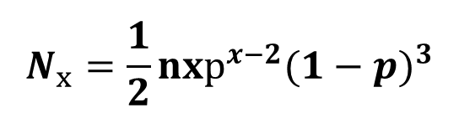



x-聚体的数量分布函数为
$$N_{x}=\frac{1}{2}nxp^{x−2}{(1−p)}^{3}$$
x-聚体的质量分布函数
$$W_{x}=\frac{1}{2}x^{2}p^{x−2}{(1−p)}^{3}$$
x-聚体的数均聚合度为
$$X_{n}=\sum{\frac{xN_{x}}{N}≈}\frac{1}{1−p}$$
x-聚体的重均聚合度为
$$X_{n}=\sum{\frac{xW_{x}}{W}≈}\frac{3}{1−p}$$

Slide 114
上述聚合度分布是在低转化率的条件下推导出来的，高转化有凝胶效应时，分布变宽；有包埋作用的，分布更宽；经链转移形成许多支链的聚合物，也使聚合度分布变宽。
表3-7 合成高分子的 X_{w}/X_{n} 典型范围
情况 | 高分子形式 | X_{w}/X_{n}
1 | 理想均一高分子 | 1.00
2 | 实际单分散活性高分子 | 1.01～105
3 | 偶合终止加聚物 | 1.5
4 | 歧化终止加聚物、缩聚物 | 2.0
5 | 高转化时乙烯基高分子 | 2～5
6 | 自加速显著的加聚物 | 5～10
7 | 络合催化高分子 | 8～30
8 | 支链高分子 | 20～50

Slide 115
3.7.1 阻聚作用和缓聚作用
3.7 阻聚和缓聚作用
许多杂质对聚合有抑制作用
在单体分离、精制及储运过程中，也需加入一定量的阻聚物质以防止聚合
在动力学研究或工业生产时，当达一定转化率时，也常用加入阻聚物质的方法使反应终止
阻聚和缓聚难以严格区分，往往只是程度上的不同，并无本质的差别。
112

Slide 116
阻聚剂 阻聚作用 诱导期 缓聚剂
阻聚剂----能与初级或链自由基作用，形成非自 由基物质或不能引发聚合的低活性自由基，致使聚合终止的物质
阻聚作用----阻止单体聚合的作用称为阻聚作用
诱导期----聚合反应要在阻聚剂耗尽以后才开始 正常进行，此段不聚合的时期称为诱导期
缓聚剂----只消灭部分自由基或使自由基活性衰 减，导致聚合速度减慢的物质

Slide 117

阻聚剂
图3-9

Slide 118
3.7.2 阻聚剂和阻聚反应
阻聚剂的种类很多
分子型的阻聚剂
  苯醌、硝基化合物、芳胺、酚类、
  含硫化合物、氧等
稳定自由基型
  1,1-二苯基-2-三硝基苯肼（DPPH）等
电荷转移型阻聚剂
  氯化铁、氯化铜等

Slide 119

苯醌是最重要的阻聚剂
0.001%~0.15%就能达到阻聚效果

Slide 120


芳族硝基化合物
氧有显著的阻聚作用
因此自由基聚合通常在无氧的条件下进行

Slide 121

自由基型高效阻聚剂
DPPH，1,1-二苯基-2-三硝基苯肼
在 10⁻⁴mol/L 的低浓度下，就足以完全阻聚。一个 DPPH 能化学计量地消灭一个自由基，是理想的自由基捕捉剂，还可用来测定引发速率。DPPH自由基呈深紫色，反应后变成无色

Slide 122
3.8 光与其它引发作用
热引发聚合
  不加引发剂，单体在热的作用下也能聚合，称为热引发聚合，或简称热聚合（单体存储需加阻聚剂？）
光引发聚合
  许多烯类单体在光的激发下，能形成自由基而引发聚合，这称做光引发聚合
高能辐射引发聚合
  以高能辐射引发的单体聚合。辐射线有 γ射线、x射线、电子辐射等

Slide 123


(1) 热引发聚合
热聚合机理的研究多限于苯乙烯
引发速率为
$$R_{i}=k_{i}[{M]}^{3}$$

Slide 124
苯乙烯热聚合
苯乙烯热聚合，若使转化率达50％时
  29℃ 时需要 400 天
  127℃ 时需要 235 分钟
  167℃ 时仅需要 16 分钟

Slide 125

(2) 光引发聚合
光量子能量
Planck常数
光速
光的频率
光的波长
光引发聚合有直接光引发聚合和光敏引发剂引发聚合两种

Slide 126



① 直接光引发聚合
光量子
单体分子
激发态
自由基
M
+
hv
M·
R·
+
R’·

Slide 127

例如：

Slide 128

② 光敏引发剂引发聚合
光敏引发剂存在，吸收光能而激发分解成自由基而引发单体聚合即光敏聚合
如 偶氮二异丁腈（AIBN）

Slide 129
光聚合特点：
光引发反应极易控制，光照光灭，自由基能在极短的时间内及时生灭，光强度容易控制和测定，研究实验重复性好，产物纯净。常用来测定自由基寿命、链增长、链终止反应速率常数
光引发聚合总的活化能低，可在较低温度下聚合。光引发聚合在工业上应用不多，但在印刷版和集成电路的制造上，感光树脂已得到广泛应用

Slide 130
(3) 高能辐射引发聚合
以高能辐射线引发单体聚合，简称辐射聚合
辐射线有 γ-射线、x-射线、β-射线（电子流）、α-射线（快速氦核流）、中子射线等
辐射引发反应极为复杂
温度对聚合速率影响较小

Slide 131
3.9 自由基聚合实施方法
3.9.1 本体聚合 3.9.2 溶液聚合
3.9.3 悬浮聚合 3.9.4 乳液聚合
3.9.5 各种聚合方法的比较
128

Slide 132
引 言
单体本身，加入（或不加）少量引发剂的聚合
本体聚合
溶液聚合
悬浮聚合
乳液聚合
将单体和引发剂溶于适当溶剂中进行的聚合
单体以液滴状悬浮于水中的聚合，体系主要由单体、引发剂、水和分散剂四组分组成
单体在水中以乳液状态进行的聚合，体系主要由单体、引发剂、水及乳化剂等组成

Slide 133
3.9.1 本体聚合
无介质，只有单体本身
在引发剂或光、热、辐射能等作用下聚合。
有时可能加入少量颜料、增塑剂、润滑剂、分 子量调节剂等助剂。
按聚合物能否溶解于单体
  均相聚合，苯乙烯、甲基丙烯酸甲酯、乙酸乙烯酯等的聚合物能溶于各自单体中，
  非均相聚合，氯乙烯、丙烯腈、乙烯、偏二氯乙烯等的聚合物不溶于各自单体中。
130

Slide 134
本体聚合的优点
产品杂质少、纯度高、透明性好，尤其适于制 板材、型材等透明制品。
自由基、离子聚合都可选用本体聚合。早期丁 钠橡胶的合成属阴离子本体聚合。
气态、液态及固态单体均可进行本体聚合， 其中液态单体的本体聚合最为重要。
本体聚合适于实验室研究。例如单体聚合能力 的鉴定，聚合物的试制、动力学研究及共聚竞聚率的测定等。

Slide 135
本体聚合的缺点
关键问题是反应热的排除。烯类单体聚合热约为55～95 kJ/mol。聚合初期，转化率不高，体系粘度不太大，散热尚不困难。但当转化率提高，体系粘度增大后，散热困难，加上自加速效应，放热速率提高。如散热不良，轻则造成局部过热，使分子量分布变宽；严重的则温度失控，引起爆聚。
由于此缺点，本法的工业应用受到一定的限制，不如悬浮及乳液聚合应用广泛。

Slide 136
本体聚合的改进
采用两段聚合：第一阶段（预聚）较低转化率（10％～40％不等），可在较大的釜中进行。
第二阶段，以较慢速率进行，或进行薄层（如板状）聚合。
近二十年来，氯乙烯的本体聚合越来越受到重视，技术上已有突破，已实现工业化生产。本体法聚氯乙烯树脂产品纯净（与悬浮法和乳液法相比，不含有分散剂，乳化剂的残余），因此具有很好的抗水性、耐热性及透明性，该法又具有无废水，不需干燥，操作费用较低等特点。

Slide 137
聚甲基丙烯酸甲酯
(有机玻璃板材) (均相体系)
使用过氧化二苯甲酰（BPO）或偶氮二异丁腈（AIBN） 为引发剂。第一阶段在 90～95℃ 预聚合至转化率 10％ 左右，得粘稠浆液，然后浇模分段升温聚合，一般从 40～45℃ 起，慢慢升温，后期温度达 90℃ 左右(需历时数天)，最后脱模成有机玻璃板材
聚苯乙烯(均相体系)
使用 BPO 或 AIBN 为引发剂(也可热聚合)。第一阶段于在 80～85℃ 预聚合至转化率 30％～35％，然后流入聚合塔。温度从 100℃ 递增到 220℃ 聚合，最后熔体挤塑造粒。

Slide 138
3.9.2 溶液聚合
单体和引发剂溶于适当溶剂中进行的聚合方法。
均相溶液聚合----聚合物能溶于溶剂中时，如丙烯腈在 DMF 中的聚合；
非均相溶液聚合----聚合物不溶于溶剂而析出时，如丙烯腈的水溶液聚合。

Slide 139
溶液聚合与本体聚合法相比
粘度较低----混合和传热较容易，温度易控制，较少自加速效应，可避免局部过热。
在实验室，常用此法进行聚合机理及动力学研究
使用溶剂----单体浓度低，聚合速率相对较慢，还可能发生向溶剂的链转移
  产物的分子量一般也较低；
  要获固体产物时，需除去溶剂，回收费用较高；
  除尽聚合物中残余溶剂较困难；
  除尽溶剂后，固体聚合物从釜中出料也较困难。
工业上溶液聚合多用于聚合物溶液直接使用的场合如涂料、粘合剂、合成纤维纺丝液、浸渍剂等

Slide 140
3.9.3 悬浮聚合
溶解有引发剂的单体在强烈搅拌下，以小液滴状态悬浮分散于水中进行聚合。
单体液滴在聚合过程中逐渐转化为聚合物固体粒子。
单体与聚合物共存时，聚合物—单体粒子有粘性，为了防止粒子相互粘结，体系中常加有分散剂，使粒子表面形成保护膜。
悬浮聚合体系一般由单体、油溶性引发剂、水及分散剂四个基本组分组成。

Slide 141
悬浮聚合的机理
与本体聚合相似，一个小液滴相当于本体聚合的一个单元。
按聚合物在单体中的溶解情况，
  均相聚合（如苯乙烯等），常得透明珠体，
  非均相聚合（如氯乙烯聚合）。得不透明的粉未。

Slide 142
悬浮聚合产物的粒径在0.01～5 mm范围
  粒径在 1 mm 左右的也称珠状聚合，
  在 0.01 mm 以下的又称分散聚合。
  粒径大小与搅拌强度、分散剂的性质与用量等有关。
聚合结束后，回收未反应的单体，聚合物经洗涤、分离、干燥后，即得珠状或粉未状产品。

Slide 143
悬浮聚合的优点与缺点
优点有
  粘度较低
  简单安全
  聚合热易除去
  分子量及其分布较稳定
  产物分子量一般比溶液法高
  后处理工序比溶液法及乳液法简单
缺点是产品中附有少量分散剂残留物

Slide 144
悬浮聚合的主要应用
生产聚氯乙烯、聚苯乙烯、聚甲基丙烯酸甲酯及有关共聚物、聚四氟乙烯、聚三氟氯乙烯及聚乙酸乙烯酯树酯等。
若分散剂用量较多，可获得静置后颗粒不沉降的聚合物分散液（如聚乙酸乙烯酯分散液），可直接用作粘合剂。

Slide 145
悬浮聚合的成粒机理及影响因素
苯乙烯等许多烯类单体在水中溶解很小，可看作不溶于水。搅拌时，剪切力使单体液层分散成液滴。
搅拌强度越大，生成的粒子越小。界面张力使单体液滴成珠状，并使相互接触的小液滴凝聚成大液滴。
在一定的搅拌强度和分散剂浓度下，大小不等的液滴通过一系列的分散和结合过程，构成一定的动平衡，最后得到大小较均匀的粒子。
由于反应器中各部分的剪切力不同，所以粒子大小仍有一定的分布。

Slide 146







图3-9 悬浮聚合中的成珠过程示意图
无机物的分散作用
不稳定的分散状态
不稳定的分散状态
稳定的分散状态
搅拌
搅拌
粘合
分散
有机物的分散作用

Slide 147
分散剂的重要性
若停止搅拌，液滴将聚集变大，最后仍与水分层因此单靠搅拌形成的液一液分散是不稳定的。
加之聚合到一定程度后，单体液滴中溶有或溶胀有一定量聚合物，就变得发粘起来。此时，两液滴碰撞时，往往会粘结在一起，搅拌反而促进粘结，最后会成一整块。
为此，必须加入适量的分散剂，以便在液滴表面形成一层保护膜，以防粘结。
  水溶性有机高分子物质
  不溶于水的无机粉末

Slide 148
① 水溶性有机高分子物质
作用机理是吸附在液滴表面形成保护膜
  起保护胶体的作用
  使表面张力或界面张力降低，使液滴变小
例如：
部分水解的聚乙烯醇、明胶、羧甲基纤维素、蛋白质、淀粉、马来酸酐—苯乙烯共聚物、聚丙烯酸盐类等

Slide 149
② 不溶于水的无机粉末
呈粉末状吸附在液滴表面
起机械隔离的作用
例如 MgCO₃、CaCO₃、BaCO₃、CaSO₄、磷酸钙、滑石粉、硅藻土、硅酸盐、高岭土等

Slide 150
影响聚合物颗粒大小和形态因素
搅拌强度
分散剂的性质及用量
水和单体的比例、反应温度、引发剂种类和用 量、聚合速率、单体种类
表3-8 三种分散剂对苯乙烯悬浮液聚合粒径的影响
单体 : 水 | 分散剂 | 搅拌 | 时间（h） | 粒径（mm）
1 : 6 | 滑石粉 | 弱 | 5 | 1.1
1 : 6 | 明胶 | 弱 | 5 | 2.0
1 : 6 | 聚乙烯醇 | 弱 | 6 | 3.1
1 : 6 | 聚乙烯醇 | 强 | 6 | 0.8
1 : 4 | 聚乙烯醇 | 弱 | 3.6 | 0.7

Slide 151
悬浮聚合实例
① 氯乙烯的悬浮聚合
通用型 PVC 用本法生产，产量约占 80％～85％。国外 PVC 的颗粒形态几乎全为疏松型，便于加工时对增塑剂的吸收。国内疏松型还只占一部分，多数为紧密型（“乒乓球”型）。
工业上实际配方较复杂，有时还可能加入 pH 调节剂、分子量调节剂、防粘釜剂及消泡剂等各种助剂。
聚合过程中，由单体的链转移反应决定分子量，与引发剂浓度无关，仅决定于反应温度。一般聚合温度在45～65℃范围，并控制在±0.2～0.5℃，以使分子量分布较均匀。

Slide 152
② 苯乙烯悬浮聚合
苯乙烯可在 85～90℃ 以 BPO 为引发剂，以 PVA为分散剂进行悬浮聚合。一般反应 8 小时后，升温到 100℃ 进行后期熟化 3～4 小时，使单体充分聚合（与氯乙烯悬浮聚合有明显差别）。
停止反应，再经分离、洗涤、干燥，即得珠状产品。
也可使苯乙烯在 150℃ 下用本法进行热聚合（不加引发剂）。

Slide 153
3.9.4 乳液聚合
概 述
乳液聚合的主要组分及其作用
乳液聚合机理
乳液聚合动力学

Slide 154


Slide 155
(1) 概 述
定义：在乳化剂及机械搅拌的作用下，单体在水中分散成乳状液进行聚合的方法
在本体、溶液及悬浮聚合中，能使聚合速率提高的一些因素，往往使产物分子量降低。但在乳液聚合中，因该聚合方法具有特殊的反应机理，速率和分子量可同时较高。
乳液聚合的粒径约为 0.05～0.2 um，比悬浮聚合物(0.05～0.2 mm) 要小得多。
主要组分：单体、水、水溶性引发剂及乳化剂

Slide 156
乳液聚合的优点
以水为分散介质价廉安全。乳液的粘度低，且与聚合物的分子量及聚合物的含量无关，这有利于搅拌、传热及输送，便于连续生产；也特别适宜于制备粘性较大的聚合物，如合成橡胶等。
聚合速率快，产物分子量高，在较低温度下聚合。
适用于直接使用乳液的场合，如水乳漆、粘合剂、纸张、皮革及织物处理剂等。

Slide 157
乳液聚合的缺点
当需要固体聚合物时，乳液需经破乳（凝聚）、洗涤、脱水、干燥等工序，生产成本较高
产品中乳化剂等杂质不易除尽
应用：乳液聚合多用于生产丁苯、丁腈及氯丁等合成橡胶，也广泛用于制造涂料、粘合剂及纸张和织物等的处理剂等，如 PVAc 乳液、丙烯酸酯类涂料和粘合剂等。其它如糊状PVC 树脂，苯乙烯、甲基丙烯酸甲酯、偏二氯乙烯等单体都可用此法聚合。

Slide 158
(2) 乳液聚合的主要组分及其作用
单体、分散介质（通常为水）、引发剂和乳化剂。
单体一般不溶或微溶于水，水与单体的重量比通常为70/30～40/60。
常用引发剂是过硫酸盐类、 H₂O₂ 等水溶性引发剂。有效温度为 40～80℃。
合成橡胶生产中，常采用氧化还原引发体系，
  不溶于水的氢过氧化物，溶于水的还原剂两个组分。
  分解活化能较低，聚合温度较低，如 5～10℃。

Slide 159
乳化剂是乳液聚合的重要组分
它可以使互不相溶的油（单体）－水转变为相当稳定难以分层的乳液，该过程称为乳化。
乳化剂的乳化作用，在于它的
分子是由亲水的极性基团和疏
水的（亲油）非极性基团（一般
为烃基）构成的。
胶束：乳化剂浓度达到一定值后，水的表面张力下降至平稳，此时乳化剂分子开始聚集在一起，形成胶束。
增溶：少部分单体进入胶束疏水层。
亲水基
亲油基
根据极性基团的性质，乳化剂可分为阴离子型、
阳离子型、两性型及非离子型四类。

Slide 160
乳液聚合最广泛使用的是
阴离子乳化剂
它们的极性基团为阴离子
如 -COO⁻、-SO₄²⁻、-SO₃²⁻ 等；
非极性基团一般为 C₁₁～C₁₇直链烷基或由 C₃～C₈
的烷基与苯或萘基结合在一起组成。
常用的有：脂肪酸钠 RCOONa（R：C₁₁～C₁₇）
十二烷基硫酸钠 C₁₂H₂₅SO₄Na、
烷基磺酸钠 RSO₃Na（R: C₁₁～C₁₆）、
烷基芳基磺酸钠如二丁基萘磺酸钠

Slide 161
（3）乳液聚合机理
聚合场所
成核机理
聚合过程

Slide 162
① 聚合场所
乳液聚合使用水溶性引发剂，在水中分解产生自由基，将在何种场所引发单体聚合?
聚合前
  大部分乳化剂形成胶束，直径约 4～5 nm，
  数约 10¹⁷-10¹⁸个/cm³，比表面积 10¹⁵ cm²/cm³,
  大部分单体分散成液滴，直径约 1000 nm，
  数约 10¹⁰-10¹²个/cm³，比表面积 10⁴ cm²/cm³；
  极少量的单体及乳化剂以分子状态溶于水中。

Slide 163
引发剂在水相中产生自由基，扩散进入单体液滴的几率比进入胶束的几率要小得多。实验证实，单体液滴中形成的聚合物量极少（～1％），说明单体液滴不是主要聚合场所。
聚合发生在胶束内。
  高得多的比表面积，有利于捕捉自由基，
  胶束内单体浓度较高（相当于本体单体浓度），
  是油溶性有机单体和水溶性引发剂相遇的场所，
此时体系中含有三种粒子：单体液滴、发生聚合的胶束----成聚合物乳胶粒，及未发生聚合的胶束。
随聚合的进行，水相单体进入胶束，单体液滴中的单体又重复溶解到水中。
部分单体进入到胶束的疏水层中，此过程为增溶，相当于增加了单体在水中的溶解度
？

Slide 164


Slide 165
② 成核机理
两种可能的成核机理：
胶束成核----初级自由基或水相中形成的短链自由基由水相扩散进入胶束引发增长
均相成核----水相中形成的短链自由基从水相中沉淀出来后，吸附了乳化剂而稳定增长
两种成核过程的相对重要性，取决于单体在水中的溶解性和乳化剂的浓度。单体水溶性大及乳化剂浓度低时，有利于均相成核，如乙酸乙烯酯的乳液聚合，反之则有利于胶束成核。如苯乙烯的乳液聚合。

Slide 166
③ 聚合过程
乳胶粒生成期（成核期）-----聚合速率增加
  乳胶粒数增加；单体液滴数不变（但体积不断缩小）；胶束数减少
  胶束全部消失是该阶段结束的标志, (C=2-15%)
  10¹⁷-10¹⁸个/cm³----10¹⁴-10¹⁵个/cm³，0.1%乳胶粒。
恒速期 ----- 乳胶粒 (6-10----50-100nm, C=15-80%)
  胶束消失起到单体液滴消失为止
  乳胶粒数恒定，聚合速率也恒定
降速期 ----- 乳胶粒 (50-200nm )
  单体浓度减少，速率逐渐减少

Slide 167


Slide 168
3.10.5 各种聚合方法的比较
表3-9 各种聚合方法比较
项目 | 本体聚合 | 溶液聚合 | 悬浮聚合 | 乳液聚合
配方主要成分 | 单体、引发剂 | 单体、引发剂、溶剂 | 单体、引发剂、水、分散剂 | 单体、引发剂、水、乳化剂
引发剂 | 油溶性引发剂 | 油溶性引发剂 | 油溶性引发剂 | 水溶性引发剂
聚合场所 | 本体内 | 溶液内 | 单体液滴内 | 乳胶粒内
温度控制 | 难 | 较易，溶剂为传热介质 | 易，水为传热介质 | 易，水为传热介质
聚合机理 | 遵循自由基聚合的一般机理，提高速率的因素往往使分子量降低，分子量控制较难，分子量分布较宽 | 遵循自由基聚合的一般机理，伴有向溶剂的链转移。聚合速率较小，分子量较小，分子量较易控制，分子量分布较窄 | 与本体聚合相同 | 能同时提高聚合速率和分子量

Slide 169
表3-9 各种聚合方法比较（续）
项目 | 本体聚合 | 溶液聚合 | 悬浮聚合 | 乳液聚合
生产特征 | 传热不易，间歇生产（有些可连续生产），设备简单，宜制板材和型材 | 散热容易，可连续生产，不宜制成干燥粉状或颗粒树脂 | 散热容易，间歇生产，须有分离、洗涤、干燥等工序 | 散热容易，可连续生产，制固体树脂时，须经凝聚、洗涤、干燥等工序
产品特征 | 产品纯净，可直接成型，宜生产透明、浅色制品 | 高分子溶液一般直接使用 | 直接制得粒或粉状产品。产品比较纯净，可能留有少量分散剂 | 高分子乳课直接使用。制成固体树脂时，留有少量的乳化剂和其他助剂
主要工业品种 | 合成树脂： | 合成树脂： | 合成树脂： | 合成树脂
 | LDPE 颗粒状 | PAN 溶液或颗粒 | PVC 粉状 | PVC 粉状
 | HDPE 粉或颗粒 | PVAc 溶液 | PS 颗粒 | 合成橡胶：
 | PS 颗粒 | HDPE 粉或颗粒 | PMMA 珠状 | 丁苯橡胶 胶粒/乳液
 | PVC 粉状 | PP 颗粒 |  | 丁腈橡胶 胶粒/乳液
 | PMMA 板/棒/管等 | 合成橡胶： |  | 氯丁橡胶 胶粒/乳液
 | PP 颗粒 | 顺丁橡胶 胶粒/胶片 |  | 涂料或粘合剂
 |  | 异戊橡胶胶粒/胶片 |  | PVAc 共聚物 乳液
 |  | 乙丙橡胶 胶粒/胶片 |  | 聚丙烯酸酯 共聚物 乳液
 |  | 丁基橡胶 胶粒/胶片

Slide 170
第3章 Free Radical Polymerization
3.1 自由基聚合单体
3.2 自由基聚合机理
3.3 自由基聚合的引发剂和引发作用
3.4 自由基聚合反应动力学
3.5 自加速现象
3.6 分子量与聚合度
3.7 阻聚原理和阻聚剂作用
3.8 光与其他方式引发的聚合反应
3.9 自由基聚合实施方法

Slide 171
课后习题：
1、P68-69习题1、2、5、6、10题；
其中第十题思路参考如下：
题目可得起始单体浓度[M]0,[I]0,半衰期时间等参数值；
转化率为5%，即稳态假定成立，方程式可用3-12

